Slide 1


PET SITTER
3조 김형준, 전현규, 최민기, 한송우

Slide 2
화면구현
회원등록
회원 서비스
회원 서비스 관리
관리자

Slide 3

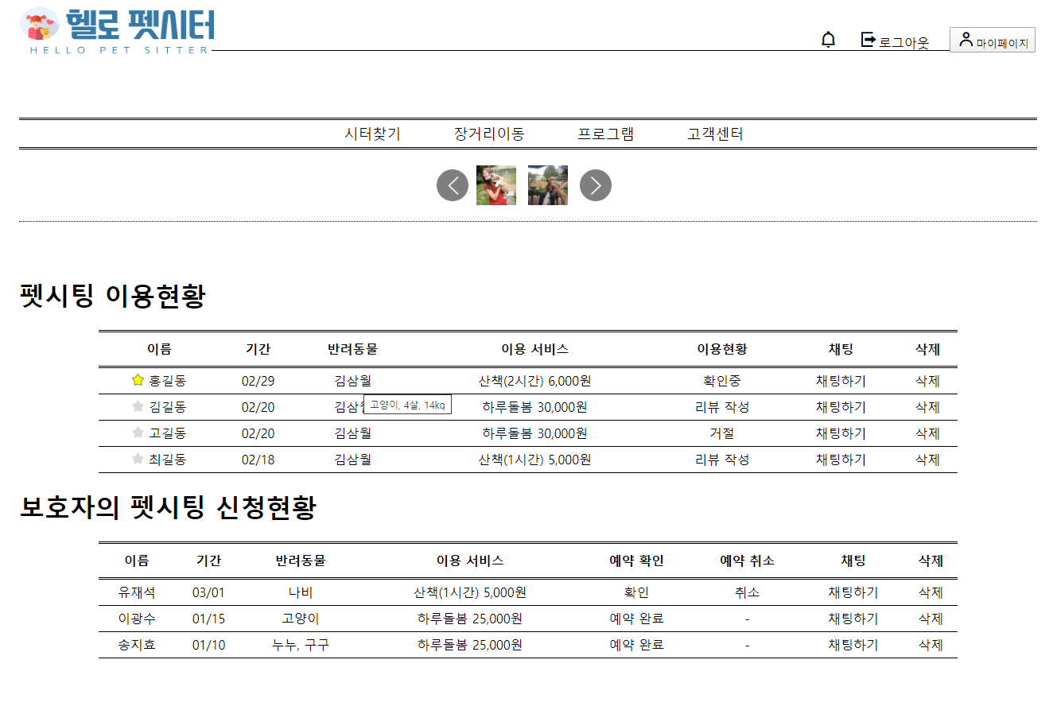
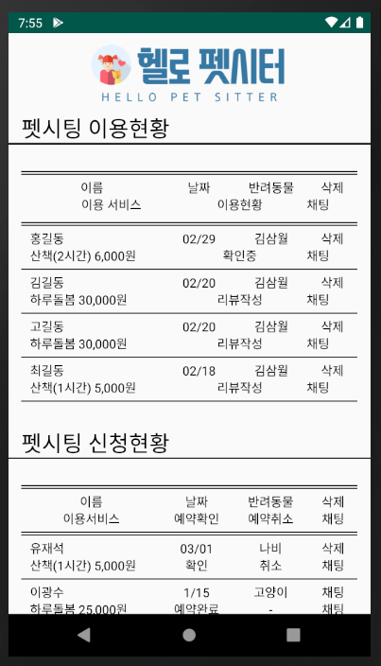
Implement Screen
이용현황 – 펫시팅 이용현황

Slide 4


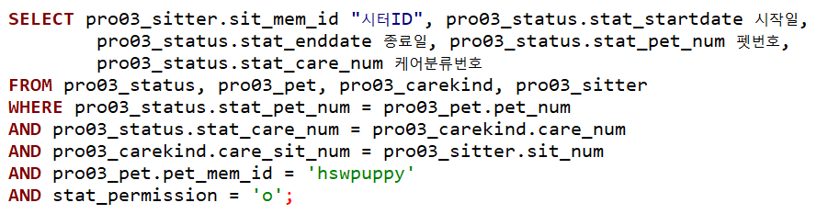

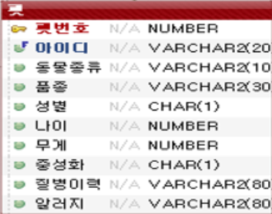
SQL
이용현황 – 펫시팅 이용현황
시터 이용현황 페이지에서는 보호자회원이 이용 중 이거나 과거에 이용한 서비스 이용현황을 표시해준다.

Slide 5

Web · Android
이용현황 – 펫시팅 이용현황
function del(obj){
if(confirm("삭제하시겠습니까?") == true){
obj.parentNode.style.display = "none";}}
.parentNode을 이용하여 부모 관계의
DOM를 수정할 수 있다.

Slide 6
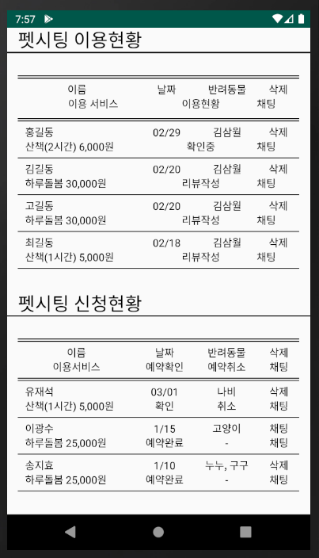
Implement Screen
이용현황 – 보호자의 펫시팅 신청현황

Slide 7
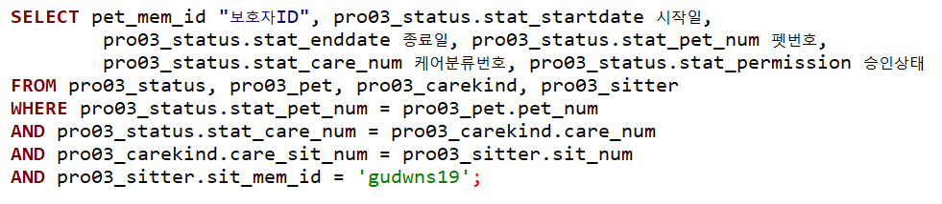
SQL
보호자 예약 이용현황 페이지는 시터 예약 페이지와 반대로 시터회원이 예약된 내용을 확인할 수 있는 페이지다.
이름의 컬럼 데이터에 시터 테이블을 참조하는 차이가 있으며, 예약 수락/거절을 입력할 수 있다.
이용현황 – 보호자의 펫시팅 신청현황

Slide 8
Web · Android
이용현황 – 보호자의 펫시팅 신청현황
function yesCk(obj){
obj.innerHTML = "예약 완료";
var p1 = obj.nextSibling;
p1.nextSibling.innerHTML = "-";}
.nextSibling | previousSibling 을 이용하여
형제 관계의 DOM를 수정할 수 있다.

Slide 9
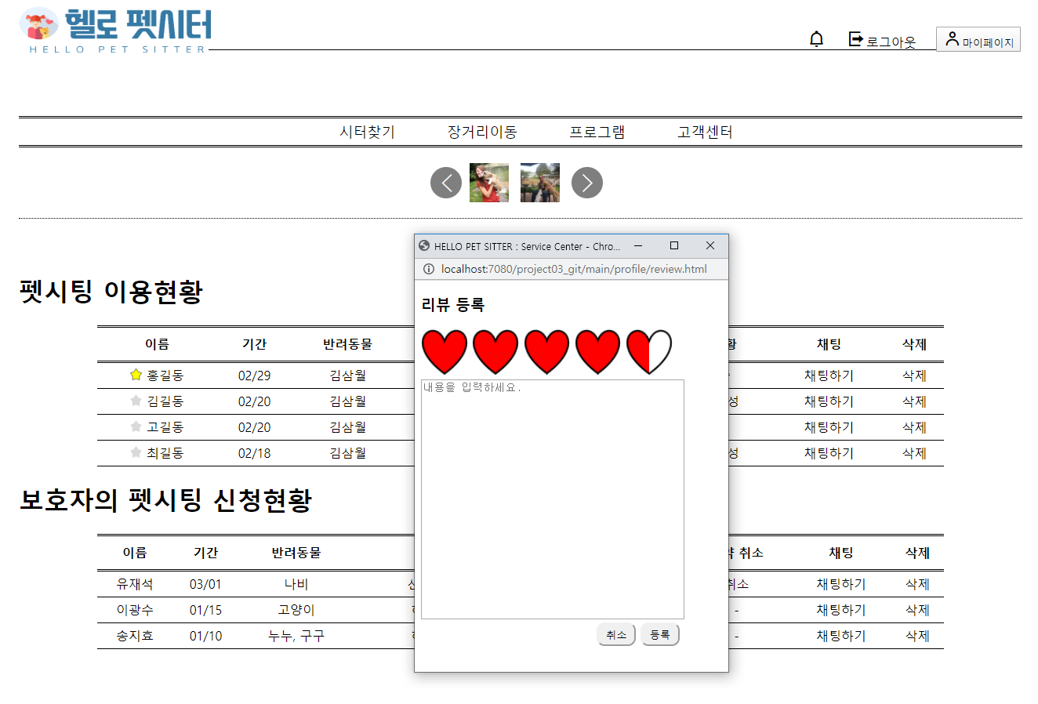
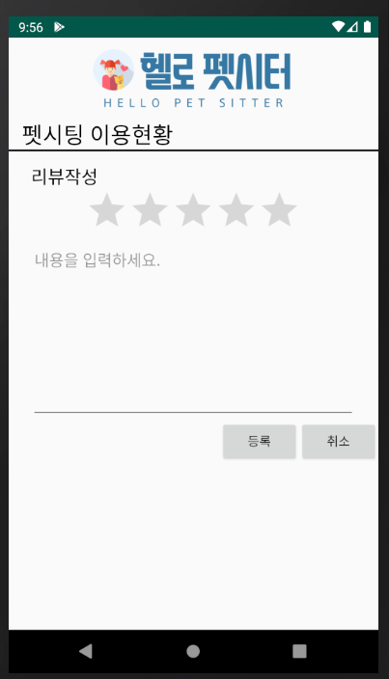
Implement Screen
이용현황 – 리뷰 등록

Slide 10

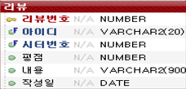
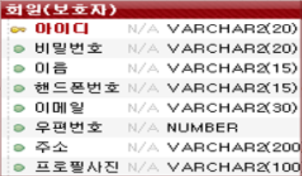

SQL
이용현황 – 리뷰 등록
시터 이용이 끝나면 시터 이용 현황 페이지에서 리뷰작성이 가능하다. 내가 이용했던 시터번호를 참조하여 리뷰 테이블 컬럼에 맞는 정보를 입력해 INSERT INTO로 추가하여 등록한다.
로그인

Slide 11
Web · Android
이용현황 – 리뷰 등록
$(".star").on('click',function(){
var idx = $(this).index();
$(".star").removeClass("on");
for(var i=0; i<=idx; i++){
$(".star").eq(i).addClass("on");}});
jQuery를 이용하여 클릭시 별점이 변화한다.

Slide 12
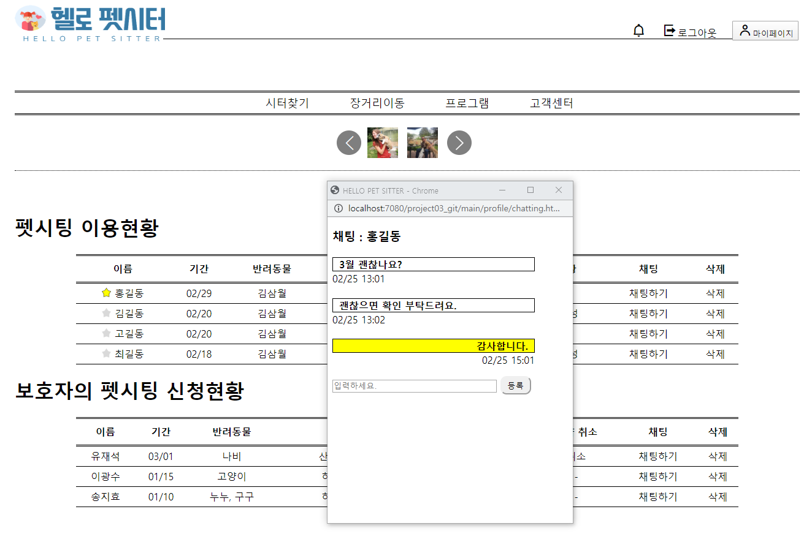
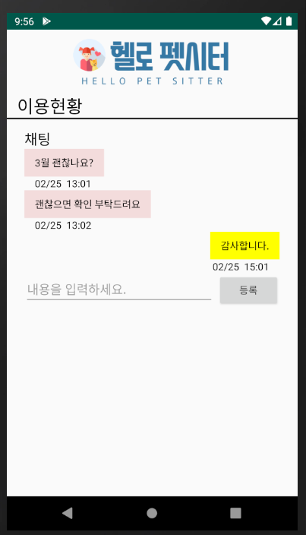
Implement Screen
이용현황 – 채팅 기능

Slide 13
SQL
이용현황 – 채팅 기능

Slide 14
Web · Android
이용현황 – 채팅 기능
var txt = document.querySelector("#txt");
var chat =document.querySelector("#chat"); chat.innerHTML +="<h4 class=\"i\">txt.value+"</h4>;
txt.value = "";
var today = new Date();
.getYears : 연도 .getMonth : 월
.getDate : 일 .getDay : 요일
.getHours : 시 .getMinutes : 분
DOM을 이용하여 작성된 내용을 등록 처리한다
Date 객체와 날짜 및 시간을 읽어오는 메서드 사용한다

Slide 15

Schedule
구분 | 유형 | 세부유형 | 상세 기능 | 중요도 | 담당자 | 웹 | 앱 | 계획 | 진행도
회원 등록 | 로그인 | 로그인 | ID와 비밀번호를 입력하여 로그인 | 1 | 최민기 | O | O | 02/21 | 완
 |  | ID 찾기 | 이름과 가입 시 기입한 휴대전화번호를 통해 인증번호를 받아 입력 후 ID 확인 | 2 |  | O | O | 02/20 | 완
 |  | PW 찾기 | ID와 가입 시 기입한 휴대전화 번호를 통해 인증번호를 받아 입력 후 비밀번호 변경 | 2 |  | O | O | 02/20 | 완
 | 회원가입 | 약관동의 | 회원가입 절차 상의 이용약관 및 개인정보처리방침에 동의 | 2 |  | O | O | 02/20 | 완
 |  | 양식작성 | 회원 가입에 필요한 정보 양식에 맞게 작성 | 1 |  | O | O | 02/20 | 완
서비스 이용 중 관리 내용 | 마이 페이지 | 보호자 프로필 작성 | 인적사항, 반려동물 상세 정보 | 1 | 김형준 | O | O | 02/20 | 완
 |  | 시터 프로필 작성 | 인적사항, 사진첩, 등급+평점, 소개, 반려동물 보유여부, 케어가능목록, 시터켈린더 | 1 |  | O | O | 02/20 | 완
 |  | 서비스 이용 현황 | 시터, 시터 예약, 반려동물 프로그램, 장거리 이동 서비스 이용 내역 및 현황 | 1 | 한송우 | O | O | 02/27 | 완
 |  | 시터 프로필 확인 | 서비스 이용했던 시터들의 프로필로 이동 | 2 |  | O | O | 02/27 | 완
 |  | 회원탈퇴 | 사이트에서 탈퇴하는 기능 | 2 | 김형준 | O | O | 02/27 | -

Slide 16
Schedule
구분 | 유형 | 세부유형 | 상세 기능 | 중요도 | 담당자 | 웹 | 앱 | 계획 | 진행도
회원 서비스 | 반려동물 프로그램 | 반려동물 프로그램 목록 | 전문강사 초청 교육, 그외 프로그램 목록 | 2 | 전현규 | O | O | 02/27 | -
 |  | 반려동물 프로그램 상세 | 전문강사 초청 교육, 그외 프로그렘 상세정보 | 2 |  | O | O | 02/27 | -
 | 장거리 이동 서비스 | 장거리 이동 서비스 소개 | 해외로 반려동물이 같이 가야하는 상황에서 반려동물 이동을 케어하는 서비스 소개 (국내 이동 포함) | 2 |  | O | O | 02/27 | -
 |  | 장거리 이동 서비스 신청 | 해외로 반려동물이 같이 가야하는 상황에서 반려동물 이동을 케어하는 서비스 신청 | 2 |  | O | O | 02/27 | -
 | 시터 검색 | 시터 검색 | 서비스 종류, 날짜, 펫 종류, 가격, 등 조건 입력 | 1 |  | O | O | 02/20 | 완
 |  | 시터 검색 결과 | 검색 결과 출력(리스트+지도) | 1 |  | O | O | 02/20 | 완
 |  | 시터 상세 | 시터의 상세한 정보 출력 | 1 |  | O | O | 02/27 | -
 |  | 채팅 | 시터와 채팅방을 통한 연결 | 1 |  | O | O | 02/27 | -
 |  | 결제하기 | 시터가 제시한 금액을 결제하는 기능 | 1 |  | O | O | 02/27 | -
 | 고객센터 | FAQ | 자주 묻는 질문(FAQ) | 1 | 한송우 | O | O | 02/20 | 완
 |  | 개별 문의 | 회원들의 문의 리스트, 제목 및 작성자 검색, 문의 등록 | 2 |  | O | O | 02/20 | 완
 |  | 공지사항 | 사이트의 공지사항 조회 | 2 |  | O | O | 02/20 | 완

Slide 17
Schedule
구분 | 유형 | 세부유형 | 상세 기능 | 중요도 | 담당자 | 웹 | 앱 | 계획 | 진행도
관리자 | 반려동물 프로그램 관리 | 반려동물 프로그램 목록 | 반려동물 프로그램 리스트, 신청중인 인원 조회 | 1 | 최민기 | O | X | 02/27 | -
 |  | 반려동물 프로그램 등록 | 반려동물 프로그램을 등록 | 1 |  | O | X | 02/27 | -
 |  | 반려동물 프로그램 삭제 | 반려동물 프로그램을 삭제 | 1 |  | O | X | 02/27 | -
 | 회원관리 | 회원목록 | 보호자 회원과 시터 회원 목록 | 1 |  | O | X | 02/27 | -
 |  | 회원상세 | 회원의 자세한 정보, 시터 관리 및 삭제 기능 추가 | 1 |  | O | X | 02/27 | -
 | 공지사항 관리 | 공지사항 목록 | 사이트의 공지사항 목록을 출력 | 2 |  | O | X | 02/27 | -
 |  | 공지사항 등록 | 사이트의 공지사항 등록 | 2 |  | O | X | 02/27 | -
 |  | 공지사항 삭제 | 사이트의 공지사항 삭제 | 2 |  | O | X | 02/27 | -
 | 장거리 이동 관리 | 장거리 이동 서비스 목록 | 서비스 신청한 회원 목록 | 1 |  | O | X | 02/27 | -
홈페이지 관리 | 메인 페이지 | 홈 화면 | 홈 화면 구성 및 회사 이미지 구성 | 1 | 김형준 | O | O | 02/20 | 완

Slide 18
Progress And Planning
미비했던 점
웹, 앱 화면구현이 예정보다 조금 미비했음.
앱 화면을 개개인이 작업했다보니 통일성이 없음
화면 구현에 따른 SQL 수정이 있었어야 했는데 적용되지 않은 점
앞으로의 계획
다음 최종발표 안에는 최선을 다해서 미비했던 부분, 예정된 부분까지 화면을 구현
전체적인 앱 화면 베이스를 통일
구현된 화면을 토대로 SQL 테이블을 작성해서 데이터를 직접 넣어봄

Slide 19

Thank You

